Slide 1
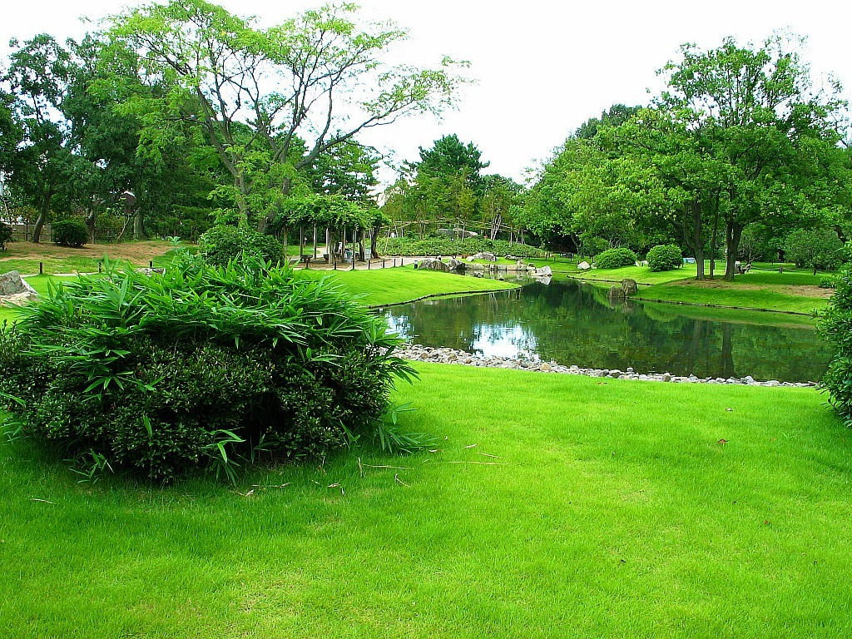

Slide 2
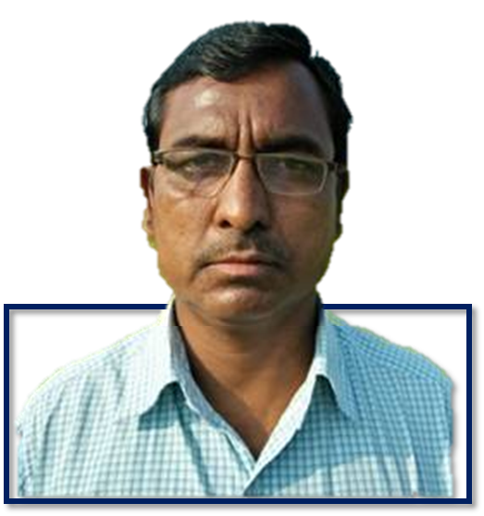
পরিচিতি
আমার বাংলা বই ৪র্থ শ্রেণী
মুক্তির ছড়া
পাঠ্যাংশ-আমার বাংলা----সহস্র শহিদের।

Slide 3
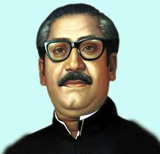
আবেগ সৃষ্টি
ছবিতে দেখা মানুষটি কে ?
তাঁর সম্পর্কে আমরা কোন গল্প পড়েছি?
তাঁকে আমরা কী নামে ডাকি?
আজ আমরা খোকাকে নিয়ে একটি কবিতা পড়ব।

Slide 4
চল একটি ভিডিও দেখি

Slide 6
কবির নাম সহ কবির পরিচয় বলতে পারবে ।
সঠিক ছন্দে প্রমিত উচ্চারণে কবিতাংশটুকু আবৃত্তি করতে পারবে।
কবিতায় ব্যবহৃত শব্দের বিপরীত শব্দ লিখতে পারবে।
কবিতা সম্পর্কিত প্রশ্নের উত্তর শুদ্ধভাবে লিখতে পারবে।

Slide 7
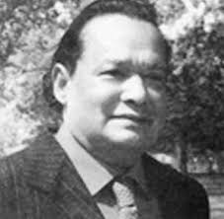
কবির পরিচিতি
সানাউল হকের জন্ম ১৯২৪ সালের ২৩ এ মে ব্রাহ্মণ বাড়িয়া জেলার চাউড়ায় । তিনি বাংলা দেশের একজন বিশিষ্টকবি।
সাহিত্যে অবদানের জন্য তিনি বাংলা একাডেমি ও ইউনেস্কো পুরস্কার এবং একুশে পদক পেয়েছেন ।
সানাউল হক
১৯৯৩ সালে ৪ঠা মে তিনি মৃত্যুবরণ করেন ।

Slide 8
ছবির মাধ্যমে আলোচনা
আমার বাংলা তোমার বাংলা
সোনার বাংলাদেশ -

Slide 9
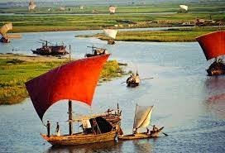
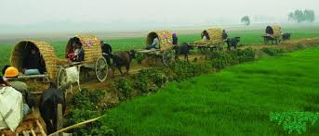
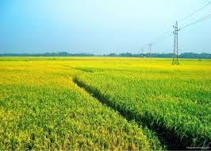
ছবির মাধ্যমে আলোচনা
সবুজ সোনালি ফিরোজা রুপালি
রুপের নেই তো শেষ ।

Slide 10
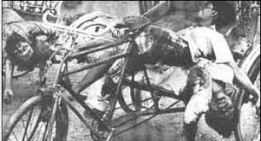
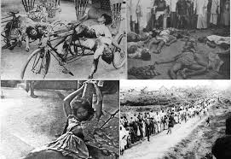
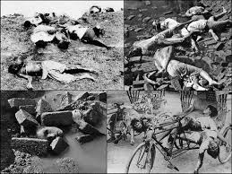
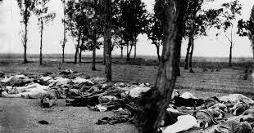
ছবির মাধ্যমে আলোচনা
আমি তো মরেছি যতবার যায় মরা,
নবিন যাত্রী তোমাকে শোনাই ছড়া।

Slide 11
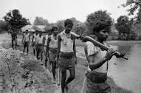
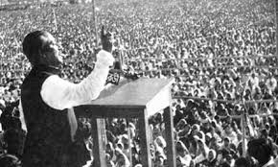
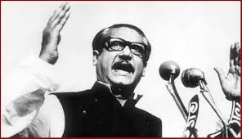
ছবির মাধ্যমে আলোচনা
এদেশ আমার এদেশ তোমার
সবিশেষ মুজিবের ,

Slide 12
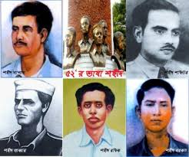
ছবির মাধ্যমে আলোচনা
হয়ত অধিক মুক্তিপাগল
সহস্র শহিদের।

Slide 13
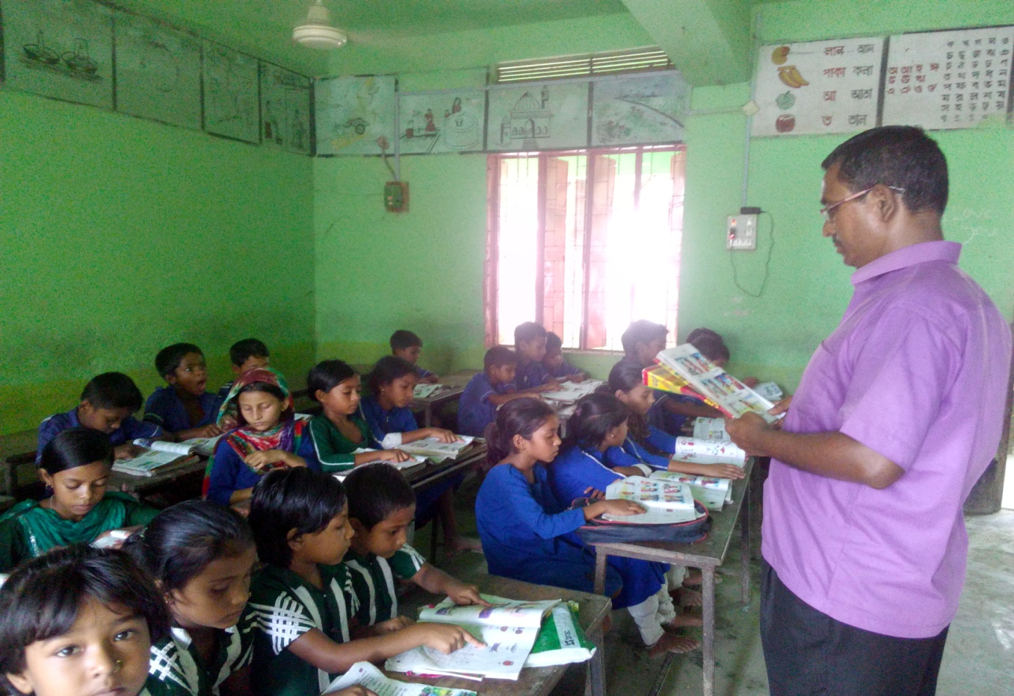
শিক্ষকের আদর্শ পাঠ

Slide 14
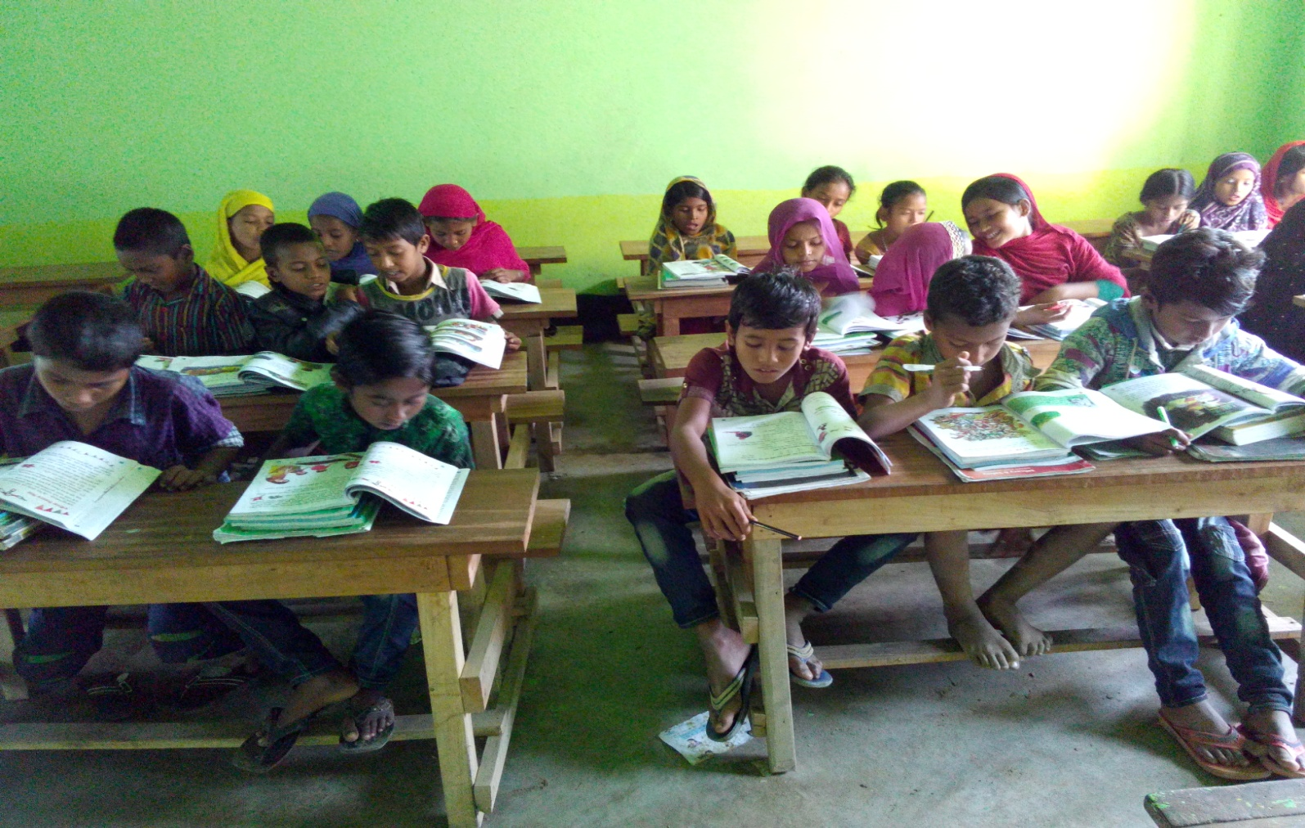
শিক্ষার্থীর সরবপাঠ

Slide 15
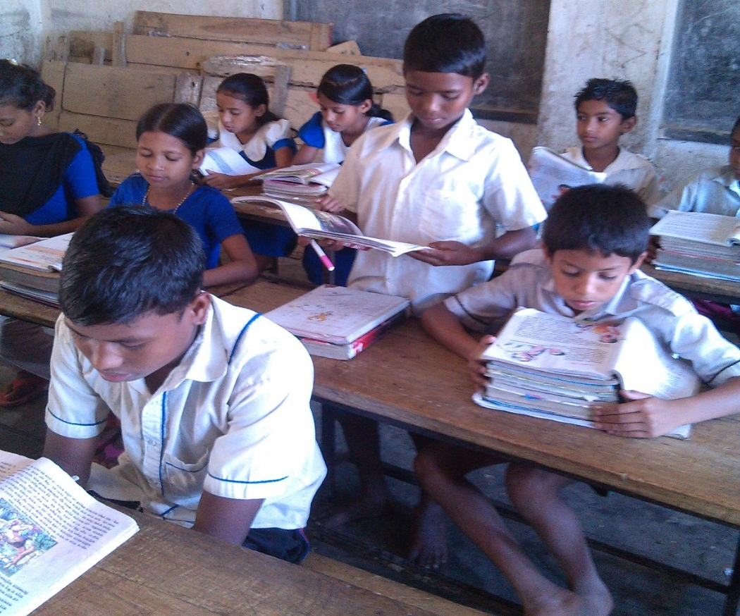
একক কাজ
কবিতাটি প্রমিত উচ্চারণে একজন , একজন করে আবৃত করবে।

Slide 16
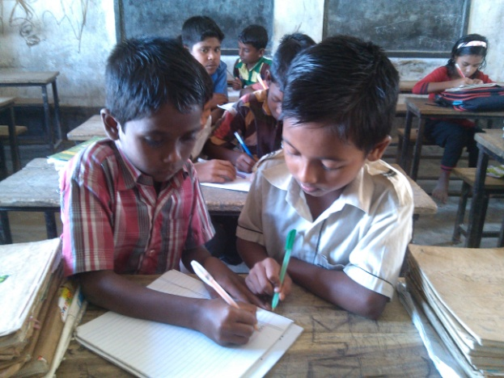
জোড়ায় কাজ
বিপরীত শব্দগুলো জেনে নেই
শেষ ,মুক্তি, মরা, নবীন
শেষ – শুরু
মুক্তি- বন্দি
মরা- বাঁচা
নবীন- প্রবীণ

Slide 17
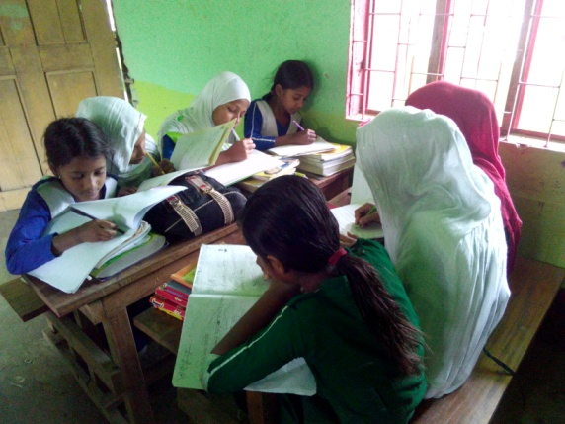
দলীয় কাজ
শূন্যস্থানে ঠিক শব্দটি লিখি।
ক.------------------- ফিরোজা রুপালী রুপের নেই তো ------।
সবুজ সোনালি
শেষ
নবীন যাত্রী
খ . ------------------তোমাকে শোনাই ছড়া।
গ. এদেশ ---------------এদেশ -----------------
সবিশেষ ---------------- ।
আমার
তোমার
মুজিবের

Slide 18
মূল্যায়ণ
১।নবীন যাত্রী কারা ?
ক.পুরাতন যুগের শিক্ষার্থী
খ .আদি যুগের শিক্ষার্থী
গ.নতুন যুগের শিক্ষার্থী
ঘ.ভবিষ্যত যুগের শিক্ষার্থী
২। মুক্তিপাগল কারা ?
ক.এ দেশের মুক্তির জন্য যারা সংগ্রাম করেছেন।
খ.এ দেশের মুক্তির জন্য যারা সংগ্রাম করেনা।
গ.এ দেশের মুক্তির বিরুদ্ধে যারা সংগ্রাম করেন।
ঘ. এ দেশের সাধারণ জনগন ।

Slide 19
মূল্যায়ণ
প্রশ্ন
উত্তর
১। কবির নাম কী ?
কবির নাম সানাউল হক ।
২। কবির জন্ম কত সালে ?
১৯২৪ সালের ২৩ এ মে।
৩। নবীন যাত্রী কারা?
যারা নতুন যুগের শিক্ষার্থী ।

Slide 20
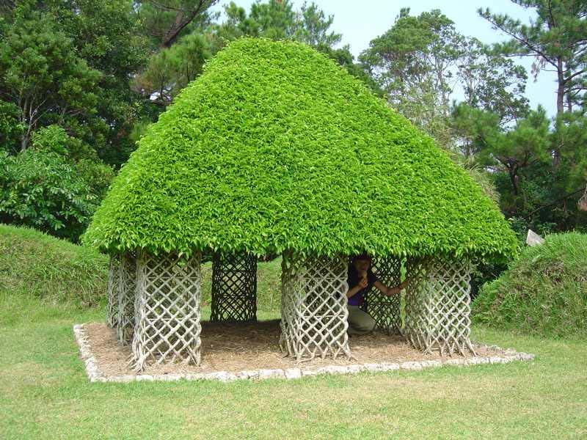
বাড়ির কাজ
আমাদের বাংলাদেশ সম্পর্কে পাঁচটি বাক্য লিখি।

Slide 21
সবাইকে
ধন্যবাদ

Slide 22
ফিরে দেখা
ভিডিও
পাঠ ঘোষণা
শিখনফল
জোড়া কা জ
একক কাজ
দলীয় কাজ
মূল্যায়ন

